Slide 1
Использование «облачной» системы учета финансово-хозяйственной деятельности (ФХД) для управления системой образования г. Новосибирска

Slide 2
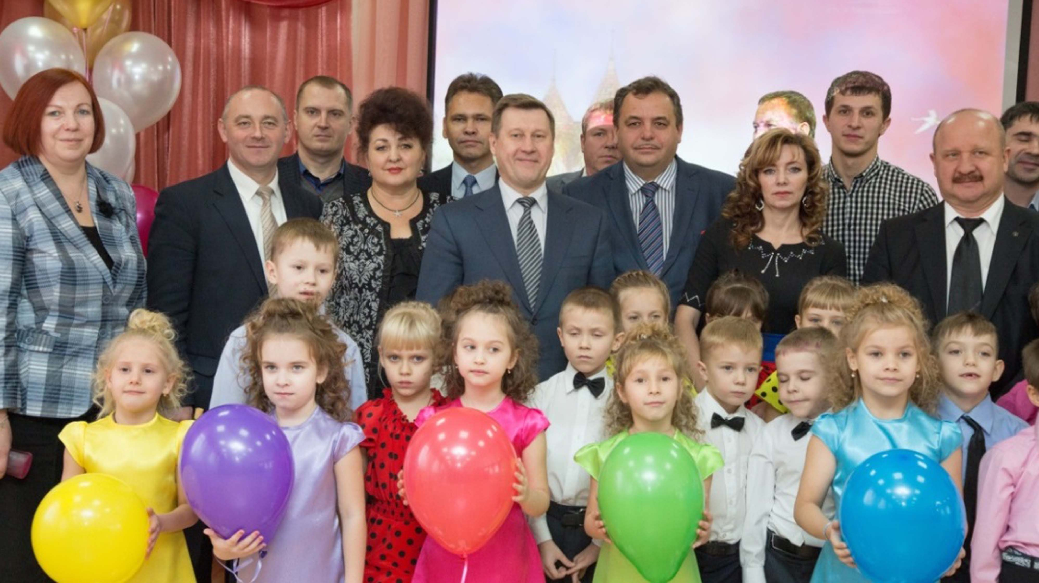
Содержание
Система образования г. Новосибирска: знакомимся
Информатизация: для чего?
Проект внедрения: как все было
Сопровождение: как работаем сейчас
Результаты проекта: что получили в итоге
Перспективы проекта: мечтаем-планируем-воплощаем

Slide 3
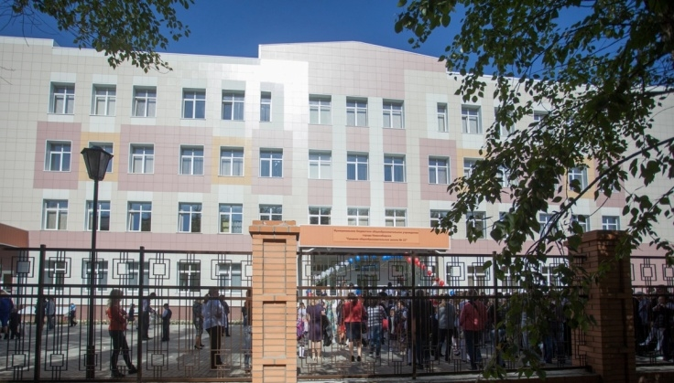
Система образования г. Новосибирска: знакомимся
Информатизация: для чего?
Проект внедрения: как все было
Сопровождение: как работаем сейчас
Результаты проекта: что получили в итоге
Перспективы проекта: мечтаем-планируем-воплощаем

Slide 4
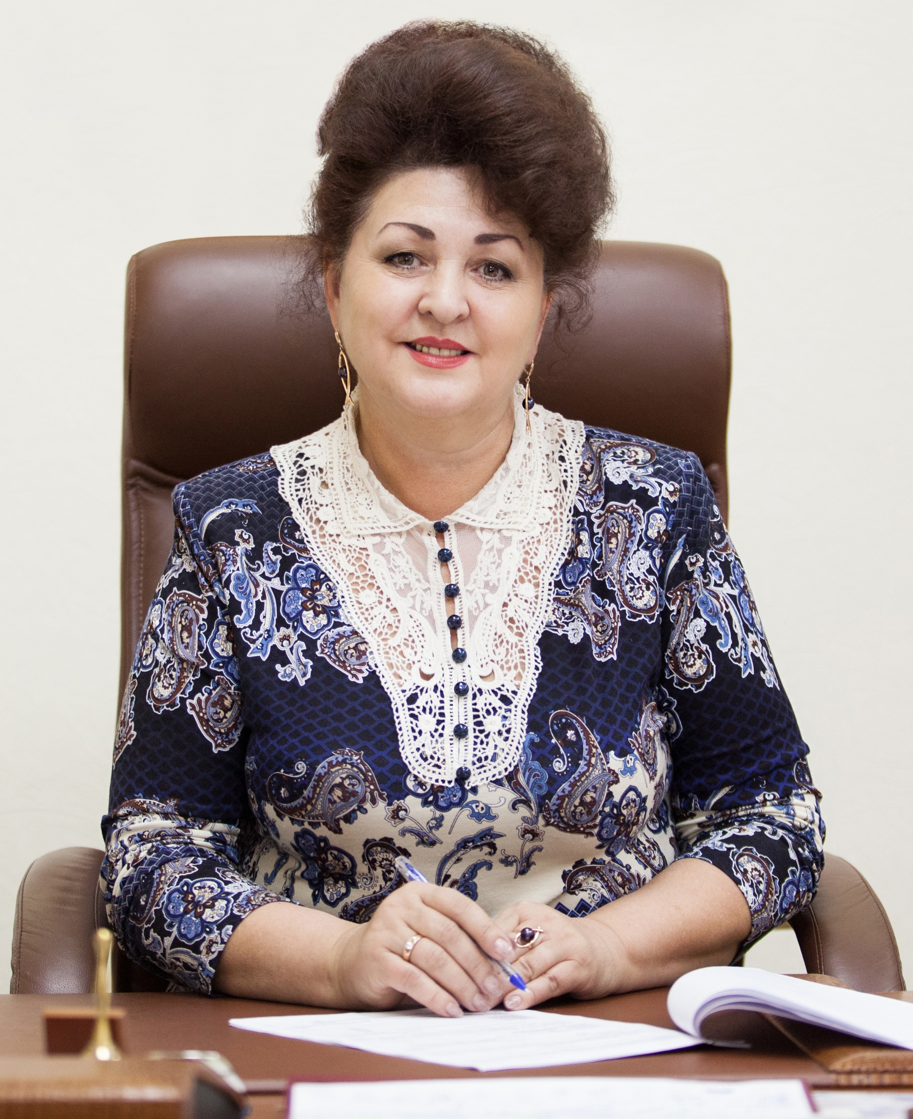
Позитивные перемены в муниципальной системе образования
Начальник Главного управления образования
Наталья Николаевна Копаева
  «Муниципальная система образования сейчас находится в стадии постоянного развития.
  Для повышения качества и экономической эффективности работы муниципальной системы образования города Главным управлением образования была разработана программа «Развитие муниципальной системы образования города Новосибирска на 2015-2017 гг.
  Совершенствуется материально-техническая база учреждений, растет уровень сотрудников.
  Мы просто обязаны использовать все современные средства автоматизации и технологии, обязаны идти впереди, ведь школа – это очень важный этап становления формирующейся личности».

Slide 5
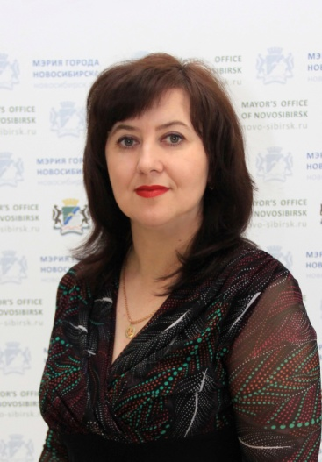

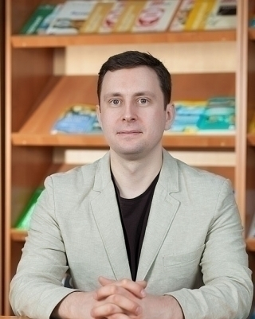

Рабочая группа проекта: основные действующие лица
Со стороны Заказчика:
Мухаярова Оксана Васильевна
Главный бухгалтер - начальник отдела бухгалтерского учета и контроля
Главное управление образования мэрии г. Новосибирска
Сюзяев Роман Юрьевич
Директор
Городской центр информатизации «Эгида»
Со стороны Исполнителя: Клоков Евгений Иванович.
Руководитель Департамента по работе с госсектором. «1С-Рарус Новосибирск»
Notes:
В рабочей группе проекта участвовали: отдел бухгалтерского учета и контроля, отдел экономического анализа, планирования и казначейского исполнения бюджета,
отдел муниципальных закупок Главного управления образования мэрии Нска.
А также Городской центр информатизации «Эгида», взявший роль Центра обработки данных, и представители подведомственных учреждений.

Slide 6
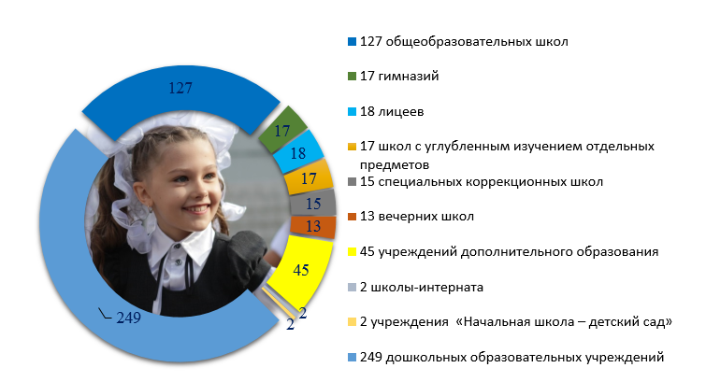
Многовариантная сеть муниципальных образовательных учреждений
510
141 694
учащихся
учреждений
из них 505 - образовательные
бюджетные
209
казенные
273
автономные
28

Slide 7
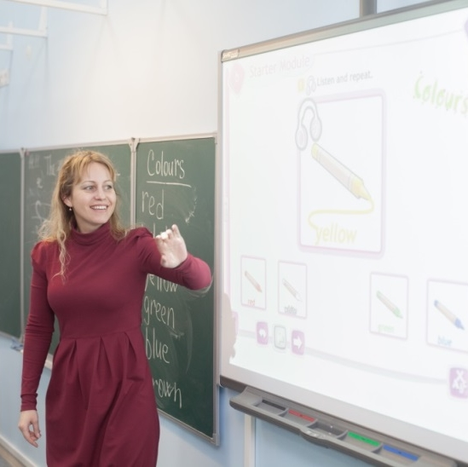
Кадровый состав отрасли образования
32 970 человек в отрасли образования:
из них 1 608 руководителей
из них 18 361 педагогических и руководящих работников
511 директоров, заведующих,
803 заместителя руководителя,
294 руководителя структурных подразделений

Slide 8
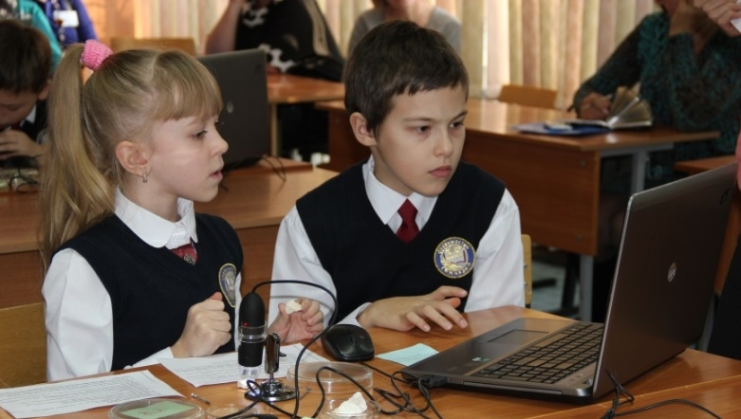
Система образования г. Новосибирска: знакомимся
Информатизация: для чего?
Проект внедрения: как все было
Сопровождение: как работаем сейчас
Результаты проекта: что получили в итоге
Перспективы проекта: мечтаем-планируем-воплощаем

Slide 9
Законодательная и нормативная база информатизации
Распоряжение Правительства Российской Федерации от 29 декабря 2014 г. № 2769-р г. Москва «Концепции региональной информатизации»
Федеральный закон от 08.05.2010г. № 83-ФЗ в части: повышение эффективности деятельности государственных учреждений.
Распоряжение Правительства Российской Федерации от 20 июля 2011 № 1275-р «О Концепции создания и развития государственной интегрированной информационной системы управления общественными финансами «Электронный бюджет».
Распоряжение Правительства Российской Федерации от 20 октября 2010 г. № 1815-р г. Москва «О государственной программе Российской Федерации "Информационное общество (2011-2020 годы)»
Федеральный закон РФ «О персональных данных» (152-ФЗ)
Notes:
Правительство РФ активно поддерживает развитие государственных систем в настоящее время. В рамках Распоряжения Правительства Российской Федерации от 29 декабря 2014 г. № 2769-р г. Москва «Концепции региональной информатизации» установлены основные цели и задачи информатизации, которые ставили перед собой и мы:
Повышение качества жизни граждан,
Выравнивание уровня развития информационного общества
Формирование эффективной системы государственного управления
Повышение качества и доступности предоставления государственных и муниципальных услуг
Повышение доступности для граждан информации

Slide 10

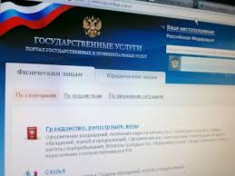
Причины использования
«облачных» систем
Предоставление данных в электронной форме гражданам
Межведомственный и межуровневый электронный документооборот
Сокращение временных и финансовых расходов граждан и организаций на взаимодействие с органами государственной власти и местного самоуправления
Повышение производительности труда государственных и муниципальных служащих и работников бюджетной сферы
Notes:
В государственных системах уже активно используются «облачные» технологии. Это и портал госсзакупок, на котором проводятся конкурсные процедуры закупок госсучреждений, и всем хорошо известный портал gosuslugi.ru.
Опираясь на концепцию региональной информатизации Правительства, определены несколько задач облачных систем: на схеме.

Slide 11
Цели, которые ставило перед собой Главное управление образование мэрии
Повышение качества ведения учета финансово-хозяйственной деятельности учреждений, оперативности предоставления информации
Качественный автоматизированный сбор регламентированной бухгалтерской (бюджетной) отчетности муниципальных учреждений системы образования
Мониторинг и контроль ведения учета ФХД и работы учреждений системы образования в режиме «онлайн»

Slide 12
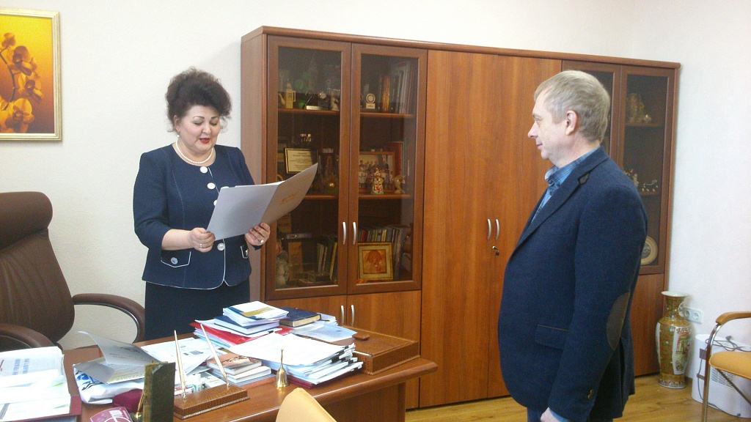
Система образования г. Новосибирска: знакомимся
Информатизация: для чего?
Проект внедрения: как все было
Сопровождение: как работаем сейчас
Результаты проекта: что получили в итоге
Перспективы проекта: мечтаем-планируем-воплощаем

Slide 13

Как все начиналось
2005 г.
Реформа бюджетного учета
Перевод на платформу «1С:Предприятие 7.7»
2014 г.
«Облачная» система учета ФХД
2010-2011 г.
Переход на «восьмерку»
2007 г.
Переход на расчет зарплаты согласно принципам подушевого финансирования
2015 г.
Модернизация системы учета ФХД, формирование модулей АС по ведению кадрового учета, расчету заработной платы
Notes:
- Сотрудничество с филиалом «1С-Рарус» мы начали в 2005 году, во время всеобщей Реформы бюджетного учета. Эта компания выиграла конкурс на обслуживание в мэрии.
- В 2007 году в рамках Национального проекта «Модернизация образования России» по заданию Главного Управления Образования в учреждениях был внедрен программный продукт по расчету заработной платы на основании принципов подушевого финансирования.
Минфин в 2010 г. утвердил Единый план счетов для новых типов учреждений. Новые правила учета, действующие с 2011 года, требовали больше аналитических разрезов, чем поддерживается платформой «1С:Предприятие 7.7» и мы перешли на «восьмерку».
- Переход мы осуществляли централизованный, но по сопровождению учреждения на тот момент работали с разными подрядчиками, пользовались услугами мелких партнеров 1С, что зачастую сопровождалось некачественными услугами, несвоевременными обновлениями, отсутствием профессиональных консультаций и т.п.

Slide 14
Проблемы-причины-решения
Проблемы
Высокие затраты на поддержку бухгалтерских программ и компьютерной техники
Низкое качество отчетности, несвоевременная сдача отчетов
Необходимость интеграции с информационными гос.системами (ГИС ГМП, СЭД, СМЭВ, Свод-Смарт)
Причины
Многоэтапность сдачи отчетности, неэффективная передача данных
Использование нетиповых программных продуктов
Отсутствие необходимых ИТ-специалистов в штате
Система управления учетом
финансово-хозяйственной деятельности муниципальных учреждений образования города Новосибирска
Техническое сопровождение всех информационных баз
Эффективное использование бюджетных средств
Единая методология учета

Slide 15







Внедрение «облачной» системы учета ФХД
ЦОД в Городском центре информатизации «Эгида»
ГУО мэрии
Интернет
Учреждения
Резервное копирование
обновление
Notes:
Мы сразу приняли решение, что будем использовать проектный подход.
Рабочая группа-план-график, разработка ТЗ, прототипирование-приемо-сдаточные испытания-комиссия-развертывание…
Было принято решение использовать свой центр обработки данных (ЦОД) – за это отвечал наш Городской центр информатизации «Эгида».
С 1 сентября 2014 года была начата опытно-промышленная эксплуатация системы.

Slide 16


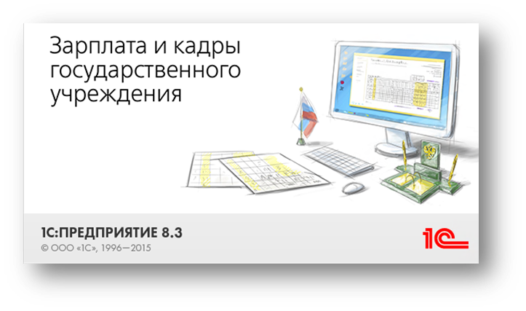
В Систему включены следующие программные продукты
1С:Бухгалтерия государственного учреждения, редакция 2.0
  типовая конфигурация доработана, ориентирована на работу учреждений Управления образования мэрии г. Новосибирска
1С:Свод отчетов 8 ПРОФ
  автоматизация процесса сбора, проверки, консолидации и анализа бюджетной отчетности, а также произвольной статистической и аналитической отчетности
1С:Зарплата и кадры государственного учреждения, редакция 3.0
автоматизация учета и расчета заработной платы и
кадрового учета
Notes:
Интеграция с УРМ, системой Город, обмен с «1С:Свод отчетов», встроенные замеры производительности (измерение времени проведения документов и формирования отчетов)

Slide 17
Этапы реализации системы
2014
Подготовка документации
Формирование технической площадки
Обучение персонала
Формирование системы ведения бухгалтерского учета
2015
Формирование прототипа по ведению кадрового учета и расчета заработной платы
Формирование информационных баз МУО в 1С:ЗГУ

Slide 18
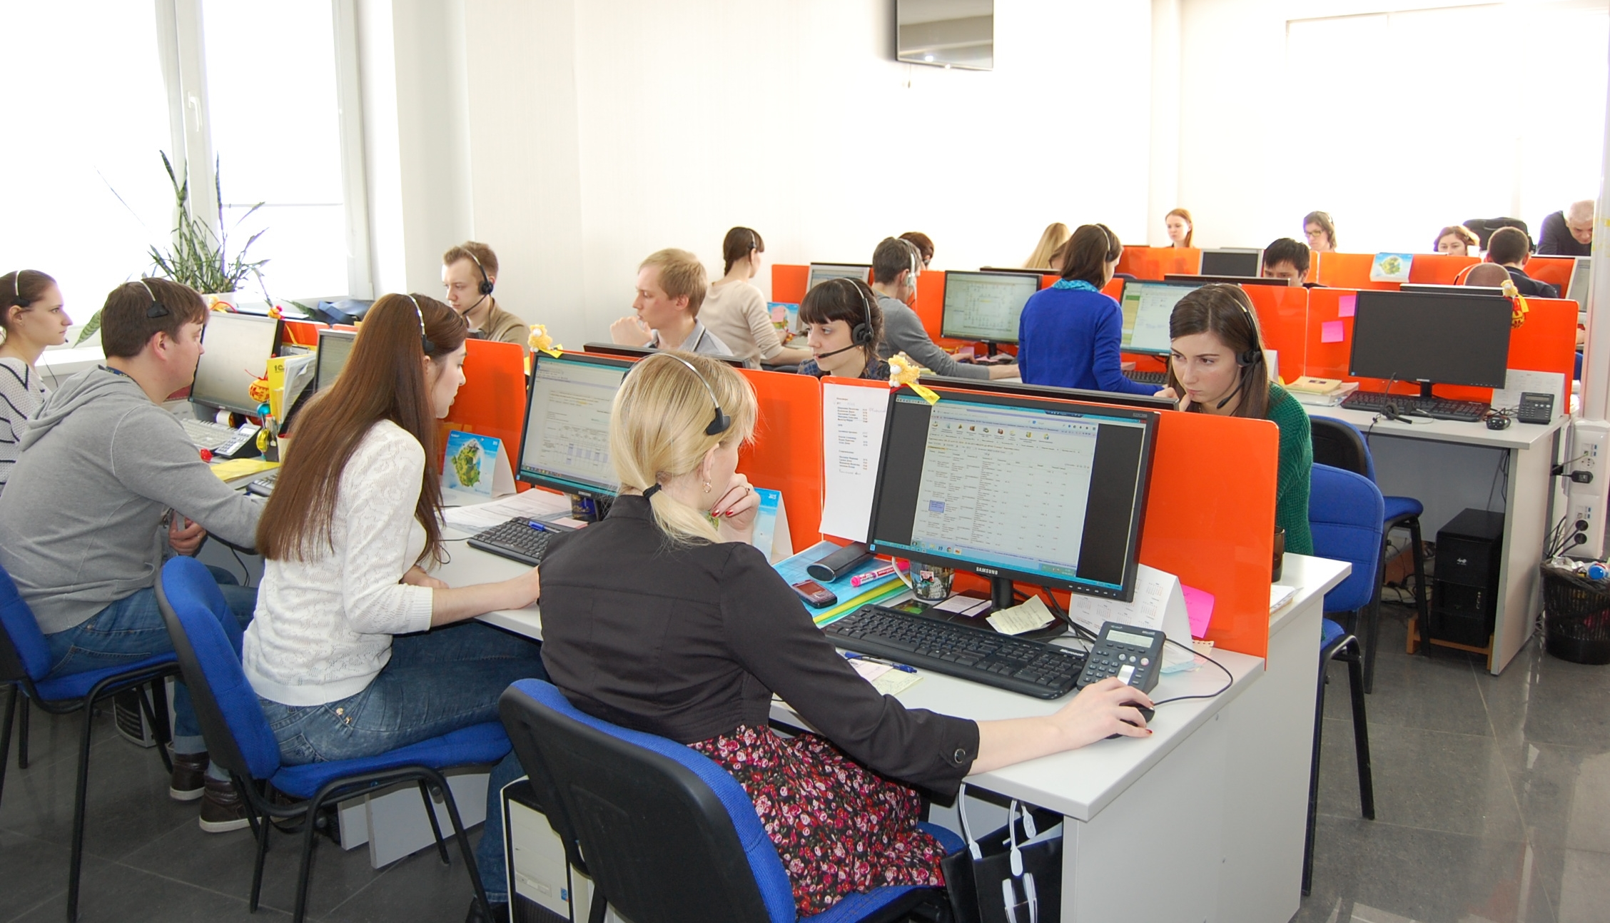
Система образования г. Новосибирска: знакомимся
Информатизация: для чего?
Проект внедрения: как все было
Сопровождение: как работаем сейчас
Результаты проекта: что получили в итоге
Перспективы проекта: мечтаем-планируем-воплощаем

Slide 19
Регламентация сбора отчетности
Notes:
Вот такие схемы у нас появились благодаря проведенной оптимизации процессов. Определены четкие последовательности действий, распределены все роли.

Slide 20
Сопровождение модернизация системы
2015
Формирование системы расчета заработной платы
Формирование Регистра педагогических работников
Обучение персонала
Выделенная линия консультаций
Выделенный телефонный номер
Инструкции/видеоуроки
Инструкции пользователям для упрощения работы в системе
20
Онлайн сопровождение
Единой системы учета ФХД

Slide 21
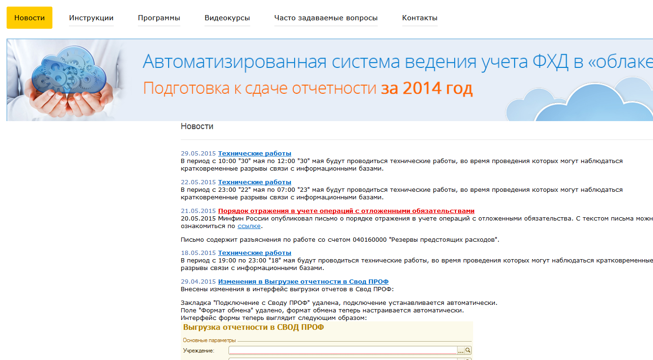
Вся нужная информация – на специально созданном сайте для учреждений ГУО
Notes:
Специально для пользователей создан сайт, на котором пользователи могут скачать инструкции, ознакомиться с изменениями в программных продуктах, посмотреть видео уроки и ответы на часто задаваемые вопросы.

Slide 22

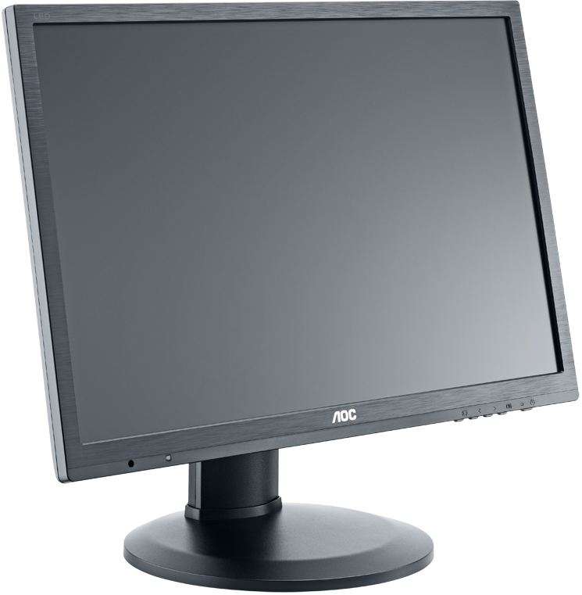

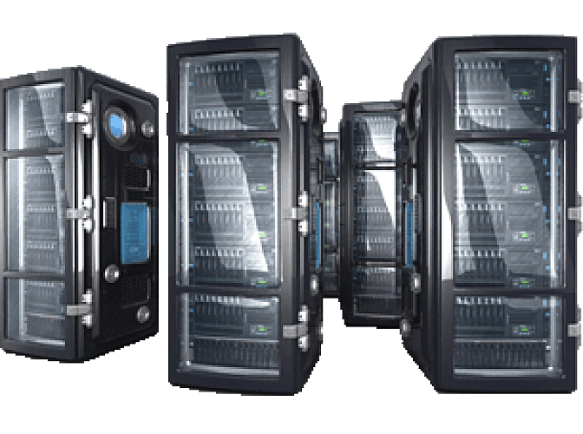


Регистр педагогических работников
ведение личного дела педработника
контроль состояния занятости ставок
внутриведомственная отчётность
коммуникация с педработниками
расчет средней заработной платы
Образовательное
учреждение
Облачная система доступа к данным
АРМ специалиста по кадрам учреждения
АРМ специалиста по зарплате учреждения
АРМ директора учреждения
1С:Зарплата Государственного Учреждения
Главное управление
образования
АРМ специалиста по кадрам и персоналу ГУО
АРМ специалиста по зарплате ГУО
АРМ начальника ГУО
Серверная архитектура ЦОД “Эгида”
Notes:
Средняя зпл в разных разрезах.
Личное дело педработника: кадровая история сотрудника, характеристики с мест работы, в том числе, причины увольнений, сравнительный анализ доходов сотрудника между учреждениями и по периодам, автоматическое заполнение данных при приёме на работу, расчёт полного педагогического стажа.
Контроль занятости: количество занятых вакансий в учреждениях в разрезе должностей, заполнение ставками штатного расписания, планирование кадрового движения со сравнением с фактом, расширенная статистика.
Отчеты: кадровые, финансовые.

Slide 23
Результат внедрения для бухгалтера учреждения
Единая методология ведения учета
Обновление конфигурации, комплекта отчетности
Автоматическое резервное копирование информационных баз учреждений
Доступ к информационной базе бухгалтерии с любого компьютера через интернет
Обновление бюджетной классификации без участия бухгалтера
Интеграция 1С:БГУ 2.0 с АИС «Бюджет» (УРМ), с Системой «Город» без дополнительных финансовых затрат или использования сторонних программных продуктов
Автоматическая выгрузка и загрузка регламентированной бухгалтерской отчётности, прямо из 1С:БГУ 2.0
Notes:
Такая организация работы бухгалтеров учреждений системы образования позволяет им получать и работать по единой методологии ведения учета, подключаться к базе бухгалтерии с любого рабочего места, в рамках сопровождения в базы загружаются бюджетные классификации, реализована интеграция с автоматизированной информационной системой «бюджет», больше известной как УРМ, с системой город.
Кроме этого, для учреждений производится обновление комплектов отчетности, обновление конфигураций, и ежедневное резервное копирование.

Slide 24
Результат внедрения для Главного управления образования
Осуществление онлайн контроля за процессом проведения отчетной кампании
Сокращение времени на проведение отчетной кампании с нескольких недель до нескольких дней
Разработки произвольных форм отчетов для сбора управленческой информации
Формирования произвольных аналитических отчетов по результатам финансово-хозяйственной деятельности учреждений системы образования
Формирование единого хранилища данных о результатах финансово-хозяйственной деятельности учреждений системы образования
Notes:
Главное управление образованием получили:
Доступ ко всем информационным базам учреждений системы образования в режиме онлайн
Средствами 1С:Свод отчетов 8 ПРОФ реализуется осуществление онлайн контроля за процессом проведения отчетных компаний
Оценка уровня работы бухгалтеров подведомственных учреждений (даже анализируем вопросы на линию консультаций наших партнеров, кто какие вопросы задает, кто сам разбирается).
Ввиду стандартизации, и упрощения процедуры загрузки и проверки отчетов время на проведение отчётной компании будет сокращено до нескольких дней
Механизмы 1С:Свод отчетов 8 ПРОФ позволят разработать произвольные формы отчетов для сбора управленческой информации – огромный простор для анализа работы наших учреждений!
Хранение всей отчетности учреждений системы образования и Главного управления образованием в единой информационной базе.
Оптимизация и сокращение затрат на сопровождение программных продуктов Фирмы «1С» и поддержание парка компьютерной техники бухгалтерии учреждений.

Slide 25
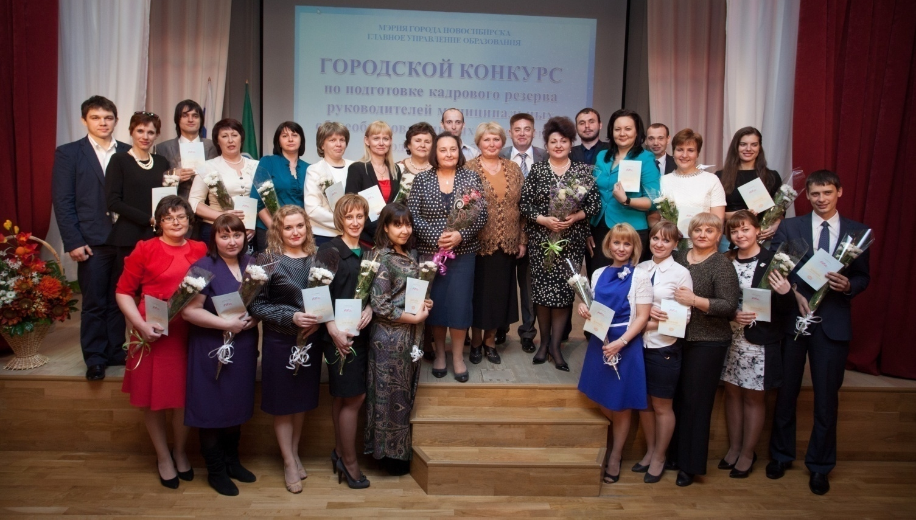
Система образования г. Новосибирска: знакомимся
Информатизация: для чего?
Проект внедрения: как все было
Сопровождение: как работаем сейчас
Результаты проекта: что получили в итоге
Перспективы проекта: мечтаем-планируем-воплощаем

Slide 26
Развитие проекта: планы, перспективы
Учреждения системы образования Новосибирска
Система «Город»
Портал госзакупок
zakupki.gov.ru
Единая система ведения учета ФХД
ГИС ГМП
СМЭВ
Бухгалтерский учет
Кадровый учет
Свод-Смарт
Расчет заработной платы
Регистр педагогических работников
Паспорт учреждения
Планирование закупок
Notes:
Зарплата, кадры: планируем перевод учреждений на «облачные» зарплатные решения. Важный инструмент для управления кадровыми ресурсами.
В перспективе собираемся создавать паспорт общеобразовательного учреждения. Следующий важный для нас блок – планирование закупок, усиление контроля за бюджетами наших подведомственных учреждений, закупочными ценами.
Образование – важная для всего населения отрасль, и мы все зависим от ее эффективности, т.к. человек начинает свое формирование в семье и школе.

Slide 27
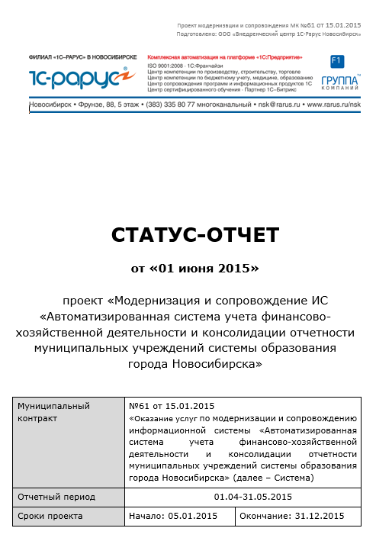
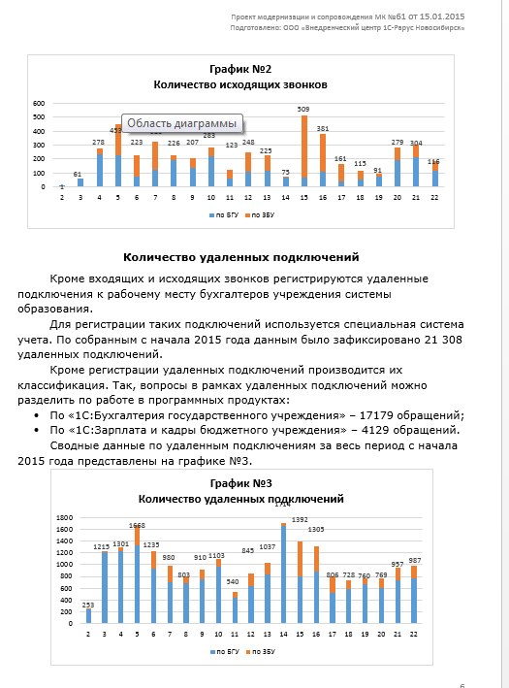
Роль исполнителей проекта
Организованное взаимодействие
Высокий уровень владения методологией учета
Высококвалифицированные технические специалисты поддержки
Самая большая линия консультаций за Уралом
Notes:
Мы с детьми часто обсуждаем роль конкретной личности в истории. В любом большом деле важно выстраивание межличностных отношений.
Благодаря профессионализму с обоих сторон, мы легко нашли общий язык с методистами компании, сейчас мы с ними говорим на одном языке.
Ребята на техподдержке все молодые, старательные, и, что немаловажно, - их достаточно, это самая большая линия консультаций госучреждений за Уралом.
Между нами выстроено организованное взаимодействие: протоколы совещаний, ежемесячные статус-отчеты с предоставлением полной статистики по подключениям, звонкам, длительности консультаций, задаваемым вопросам. Не зря эта компания работает с госучреждениями с 2005 г. Не зря руководитель Департамента по работе с госсектором имеет в своем активе опыт работы директором школы ☺

Slide 28
Подводя итоги
Управленческий инструмент
для подразделений Главного управления образования города
Прозрачная система отчетности
«Облака» – это удобно!
Notes:
Итак, подводим итоги. Мы получили мощный управленческий инструмент: система модернизируется и будет использоваться не только бухгалтерской службой ГУО, но и кадровой службой, а в дальнейшем отделом закупок и другими подразделениями ГУО. Планируется создание автоматизированного рабочего места для начальника ГУО с макро-отчетами по организационным показателям деятельности системы образования города Новосибирска.
У нас теперь прозрачная система отчетности.
И сейчас мы с уверенностью говорим: «Облака» – это удобно!

